Slide 1

Lumelle AI
UNTERNEHMENSPRÄSENTATION
Ihre KI. Ihr Gerät. Ohne Internet.
Varvara Surnova
Notes:
Guten Tag! Mein Name ist Varvara, und heute stelle ich Ihnen mein Unternehmen vor: Lumelle AI. Das ist nicht nur eine Idee – ich habe dieses Produkt wirklich gebaut.

Slide 2




KI-Assistenten senden Ihre Daten in die Cloud
DAS PROBLEM
Ihre Nachrichten
verlassen den Computer
Kein Internet?
Kein Assistent
Monatliche
Abos
Notes:
Beginnen wir mit einem Problem. Bekannte KI-Assistenten laufen in der Cloud: Ihre Nachrichten gehen an einen weit entfernten Server. Ohne Internet funktionieren sie gar nicht. Und oft muss man jeden Monat dafür bezahlen.

Slide 3

Kluge KI direkt auf Ihrem Laptop
UNSERE LÖSUNG
Offline · Ihre Daten bleiben privat
Notes:
Unsere Lösung ist Lumelle. Das ist ein kluger KI-Assistent, der direkt auf Ihrem eigenen Laptop läuft. Er braucht kein Internet, und Ihre Daten verlassen nie Ihr Gerät.

Slide 4





Eine App, fünf Fähigkeiten
WAS LUMELLE KANN
Chat
Write
Translate
Slides
Learn
Fragen Sie alles
E-Mails, Posts, Aufsätze
Jede Sprache
Fertiges PowerPoint
Sprachtutor
Notes:
Lumelle kann fünf Dinge. Sie können mit ihm chatten und Fragen stellen. Er hilft beim Schreiben: E-Mails, Posts und Aufsätze. Er übersetzt zwischen Sprachen. Er erstellt Präsentationen: Sie nennen ein Thema und bekommen eine fertige PowerPoint-Datei. Und er kann Ihr Sprachtutor sein. Er versteht jede Sprache und merkt sich alle Ihre Chats.

Slide 5
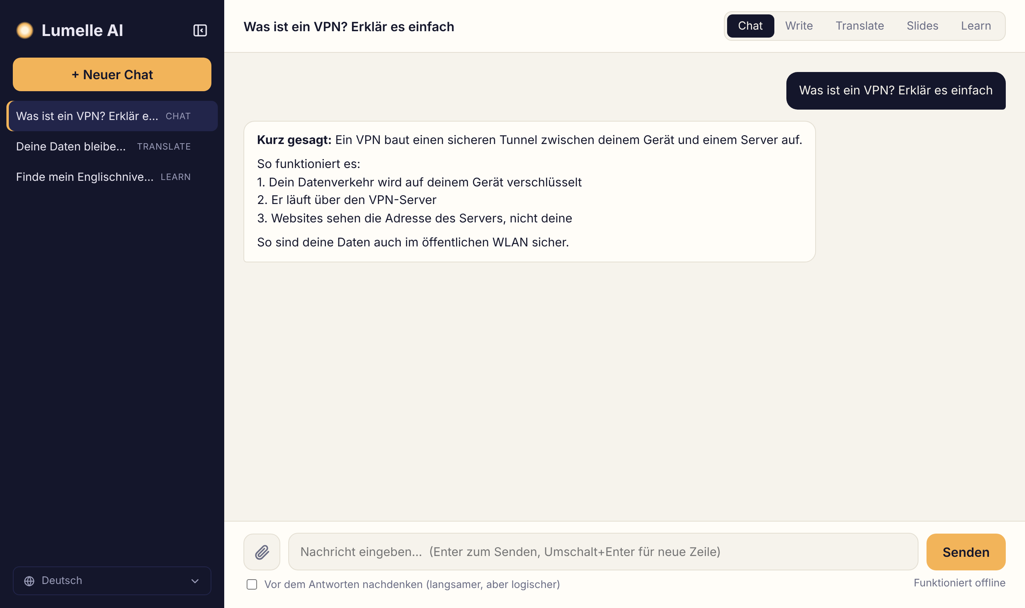
Einfach und übersichtlich
LUMELLE IN AKTION
Notes:
So sieht Lumelle aus. Links sehen Sie alle Ihre Chats, rechts das Gespräch. Oben wählen Sie den Modus. Die Oberfläche gibt es in fünf Sprachen: Deutsch, Englisch, Russisch, Chinesisch und Französisch.

Slide 6



Für Menschen, die unterwegs sind
UNSERE KUNDEN
Studierende
Reisende
Kleine Firmen
Notes:
Wer sind unsere Kunden? Studierende nutzen Lumelle zum Lernen, für Fremdsprachen und für Aufsätze. Reisende nutzen es im Flugzeug und in den Bergen, wo es kein Internet gibt. Und kleine Firmen nutzen es, weil sie ihre Geschäftsdaten bei sich behalten wollen.

Slide 7



Drei Gründe für uns
WARUM LUMELLE
Funktioniert offline
Privat von Anfang an
Merkt sich Ihre Chats
Notes:
Warum also Lumelle? Erstens funktioniert es offline, überall auf der Welt. Zweitens ist es privat: Niemand kann Ihre Nachrichten lesen, nicht einmal wir. Und drittens merkt es sich Ihre Chats, sodass Sie ein Gespräch später fortsetzen können.

Slide 8



Wie es weitergeht
UNSERE PLÄNE
Desktop-App
Eigene Dateien lesen
Sprachsteuerung
Schritt 1
Schritt 2
Schritt 3
Notes:
Was sind unsere Pläne? Zuerst eine echte Desktop-App für Windows, Mac und Linux. Danach soll Lumelle Ihre eigenen Dateien lesen, zum Beispiel PDF- und Word-Dokumente, und Fragen dazu beantworten. Und schließlich wollen wir Sprachsteuerung einbauen, damit Sie einfach mit ihm sprechen können.

Slide 9
Danke für Ihre Aufmerksamkeit!
Fragen?
Notes:
Das war alles über mein Unternehmen. Vielen Dank für Ihre Aufmerksamkeit! Haben Sie Fragen?

